Slide 1

З нагоди Міжнародного дня жінок і дівчат у науці вітаємо всіх дослідниць ТДАТУ зі святом.
Особливі вітання жінкам-ювіляркам 2020року! Ви зруйнували гендерні стереотипи і гідно представляєте природничі, технічні, інженерні та економічні науки!
Наші вам вітання!
ВОНИ ЦЕ ЗДОБУЛИ!

Slide 2


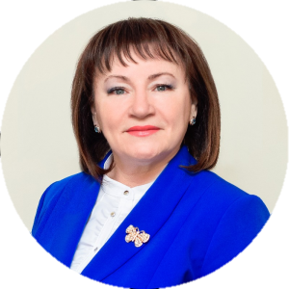


В 2014 році захистила дисертацію доктора економічних наук .
Авторка 3 одноосібних та 2 колективних монографій.
У своєму науковому доробку має більше ста п'ятдесяти публікацій.
Публікується в наукових фахових та науково- практичних виданнях
Нестеренко С. А. Конкурентоспроможність сільськогосподарських підприємств: управлінський аспект : монографія / С. А. Нестеренко. - К., 2012. - 483 с.
Нестеренко С. А. Організація виробництва : навч. посібник / С. А. Нестеренко, І. В. Агєєва, Н. В. Сурженко. - Мелітополь : Люкс, 2017. - 304 с.
НЕСТЕРЕНКО
СВІТЛАНА АНАТОЛІЇВНА
доктор економічних наук, професор

Slide 3
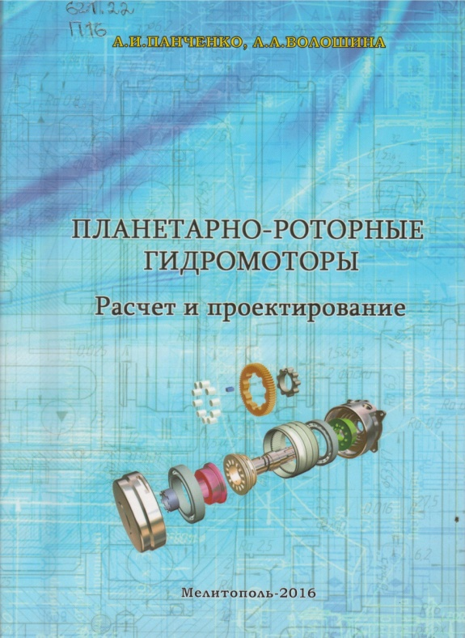

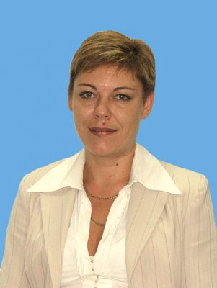
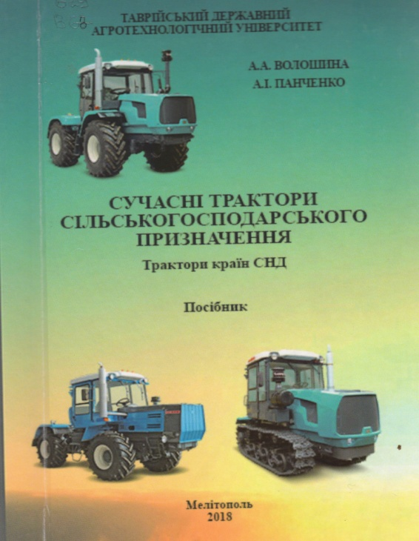
В 2013 році захистила дисертацію доктора технічних наук.
Авторка монографії, навчальних посібників, має більше ста наукових публікацій.
Наукові статті індексуються в міжнародній базі цитувань Scopus.
Панченко А. И. Планетарно-роторные гидромоторы: расчет и проектирование : монография / А. И. Панченко, А. А. Волошина. - Мелитополь : Люкс, 2016. - 236 с.
Волошина А. А. Сучасні трактори сільськогосподарського призначення. Трактори країн СНД : посібник / А. А. Волошина, А. І. Панченко. - Мелітополь : Люкс, 2018. - 176 с. : фото, табл.
Волошина
Анжела Анатоліївна
доктор технічних наук, професор

Slide 4
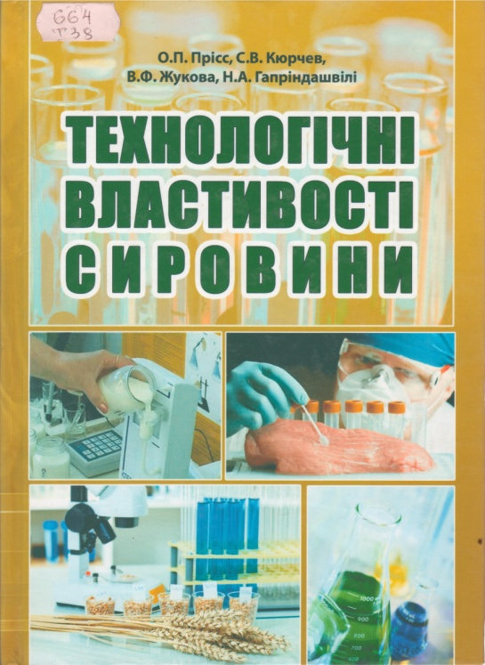

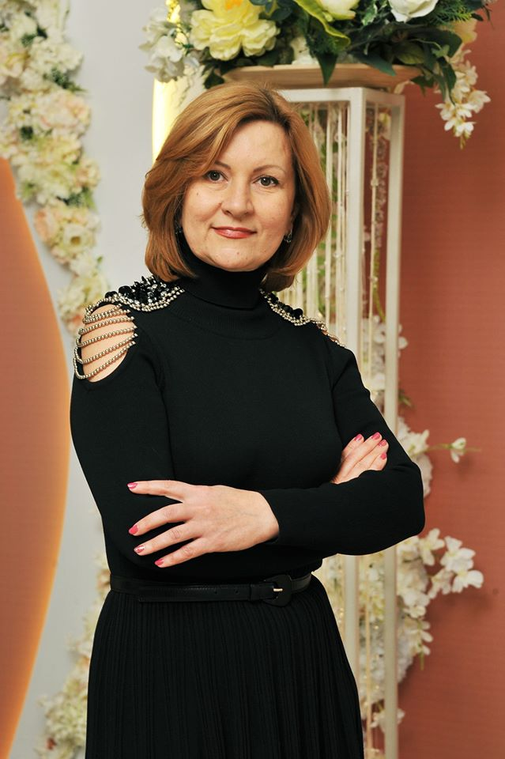
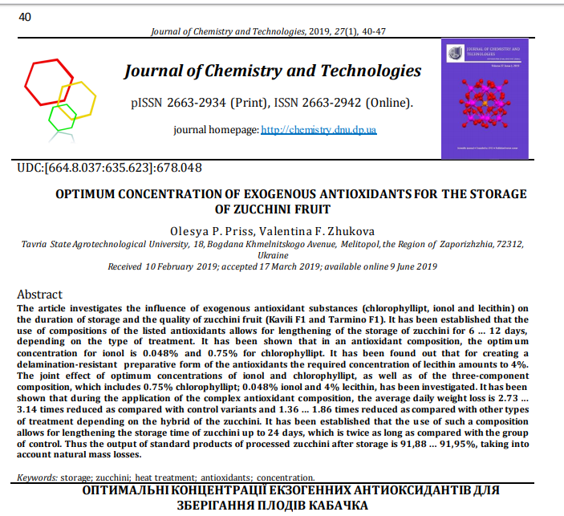
В 2017 році захистила докторську дисертацію за темою «Наукові основи зберігання плодових овочів з використанням обробки біологічно активними речовинами».
Авторка навчальних посібників з харчових технологій.
Переможниця міського конкурсу «Жінка року» у номінації «Жінка -вчений».
Priss O., Zhukova V. Optimum concentration of exogenous antioxidants for the storage of zucchini fruit. Journal of Chemistry and Technologies: scientific edition Journal, 2019, 27(1), p. 40-47. DOI: 10.15421/081904.
Технологічні властивості сировини : навч. посібник : рекомендовано МОН України / О. П. Прісс [та ін.]. - Херсон : Олді-плюс, 2014. - 224 с
ПРІСС ОЛЕСЯ ПЕТРІВНА
доктор технічних наук, професор

Slide 5
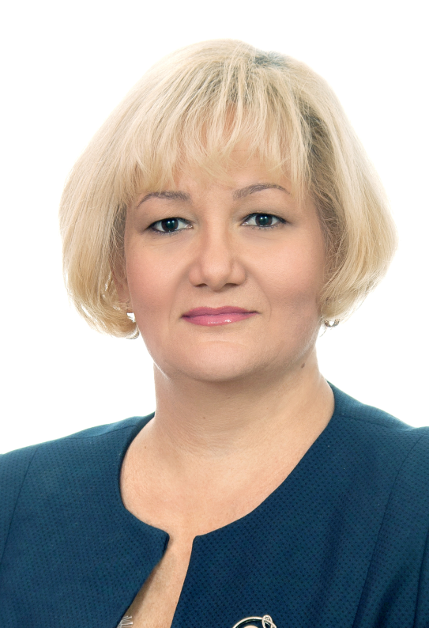
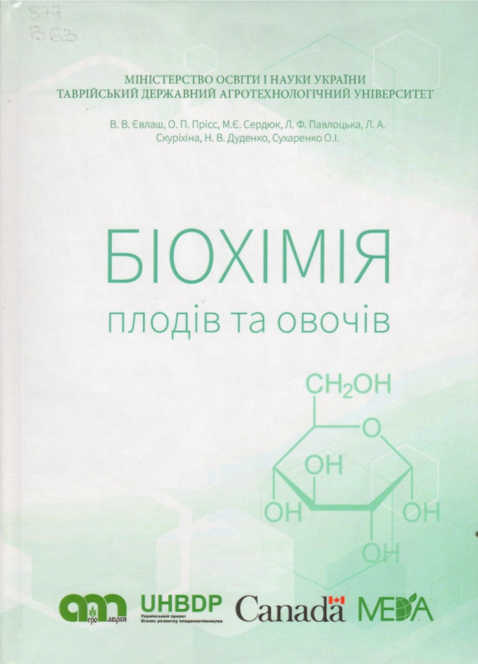

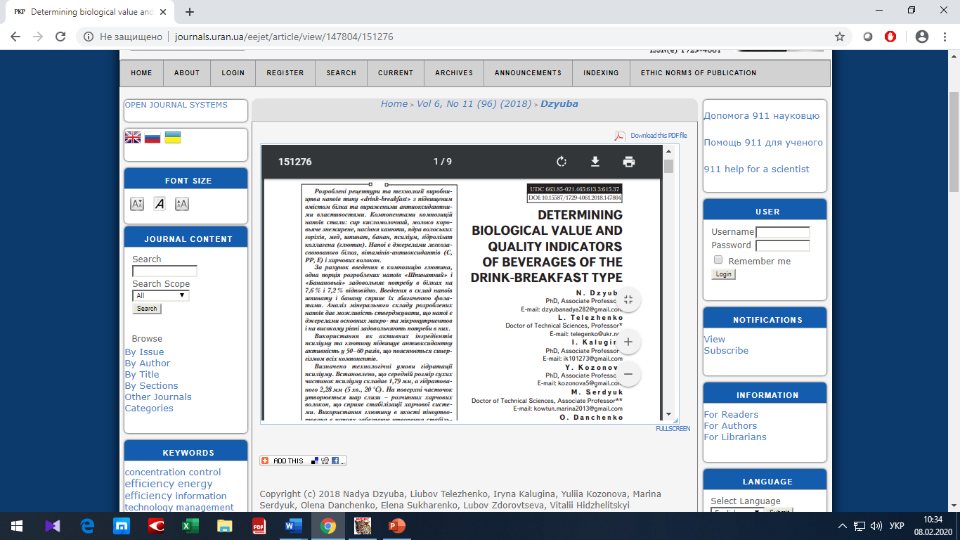
Вчене звання доктора технічних наук отримала у 2018 році.
Професорка кафедри харчових технологій та готельно-ресторанної справи. Загальний науково-педагогічний стаж 26 років.
Авторка навчальних посібників, методичних рекомендацій, наукових статей
Біохімія плодів та овочів : навч. посібник / В. В. Євлаш [та ін.] ; ТДАТУ, ХДУХТ. - Мелітополь : Люкс, 2019. - 208 с. : іл.
Dzyuba, N., Telezhenko, L., Kalugina, I., Kozonova, J., Serdyuk, M. Determining biological value and quality indicators of beverages of the drink-breakfast type. Eastern-Еuropean journal of enterprise technologies, 2018, 6(11), р. 6-14.
СЕРДЮК
МАРИНА ЄГОРІВНА доктор технічних наук, професор

Slide 6
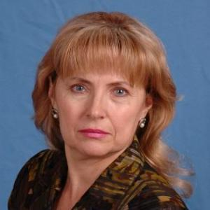


В 2001 році захистила дисертацію у спеціалізованій вченій раді Дніпро-петровського ДАУ та отримала науковий ступінь кандидата економічних наук. Була завідувачкою кафедри «Аналіз і контролінг» (з 2002 р. по 2009 роки).
Авторка колективних монографій, методичних рекомендацій, наукових статей.
Стан та перспективи розвитку галузей сільськогосподарського виробництва Запорізької області : кол. монографія / О. В. Воронянська [та ін.] ; ТДАТУ. - Мелітополь : Видавничий будинок ММД, 2011. - 126 с. : табл.
ВОРОНЯНСЬКА
ОЛЕНА ВЛАДІЛЕНІВНА
кандидат економічних наук, доцент, Почесний професор ТДАТУ

Slide 7
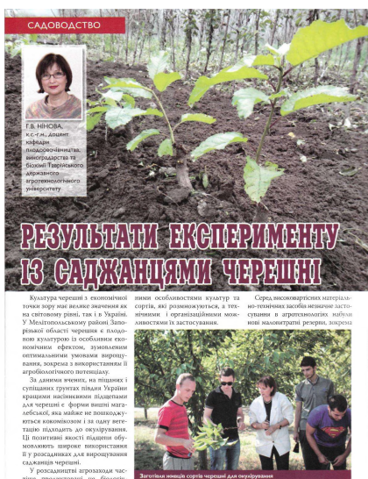
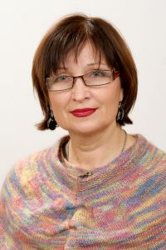

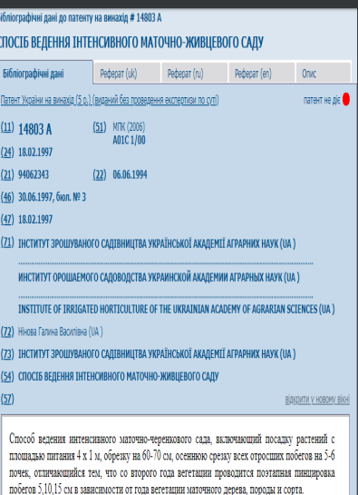
У 1977 році закінчила Мелітопольський педагогічний інститут. Працювала в НІІ зрошуваного садівництва.
У 1995 році захистила дисертацію кандидата сільськогосподарських наук у Мічуринському НІІ садівництва.
3 1998 році працює у Таврійському ДАТУ.
Нінова Г. В. Результати експерименту із саджанцями черешні. Овощи и фрукты, 2019, 2, с. 66-68.
Пат. 32126 А , МПК A 01 G 1/00.
Спосіб ведення інтенсивного маточно-живцевого саду : патент / Г. В. Нінова ; заявник та патентовласник ІЗСУААН. - № 98126890 ; Заявл. 25.12.1998 ; Опубл. 15.12.2000, Бюл. № 7.
НІНОВА ГАЛИНА ВАСИЛІВНА
кандидат сільськогосподарських наук, доцент

Slide 8

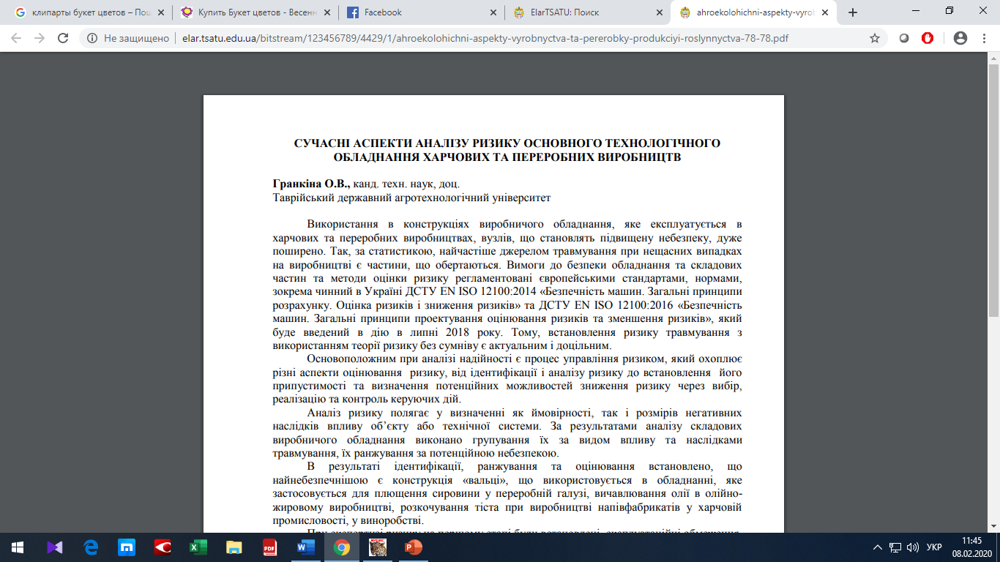
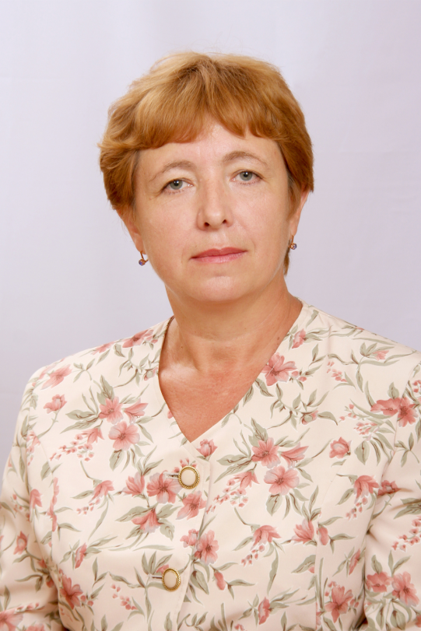
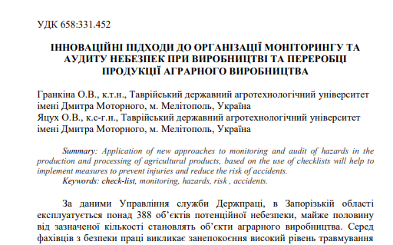
У 1982 році закінчила з відзнакою Мелітопольський інститут механізації сільського господарства.
У 1990 році захистила дисертацію та отримала науковий ступінь кандидат технічних наук.
Багато років очолювала комісію з питань охорони праці профспілки ТДАТУ
Гранкіна О. В. Інноваційні підходи до організації моніторінгу та аудиту небезпек при виробництві та переробці продукції аграрного виробництва / О. В. Гранкіна, О. В. Яцух // Сучасні наукові дослідження на шляху до Євроінтеграції : мат. міжнар. наук.-практ. форуму (21 - 22 червня 2019 р. / ТДАТУ . – Мелітополь, 2019. - Ч. 1. - С. 120-123.
Гранкина Е. В. Оценка антропогенного воздействия на прибрежную зону Азовского моря / Е. В. Гранкина // Безопасность жизнедеятельности: наука, образование, практика : матер. IV междунар. науч.-практ. конф. ... (28 ноября 2013 г., г. Южно-Сахалинск) / Сахалинский ГУ. - Южно-Сахалинск, 2014. - С. 232-234.
ГРАНКІНА
ОЛЕНА ВОЛОДИМИРІВНА кандидат технічних наук, доцент

Slide 9
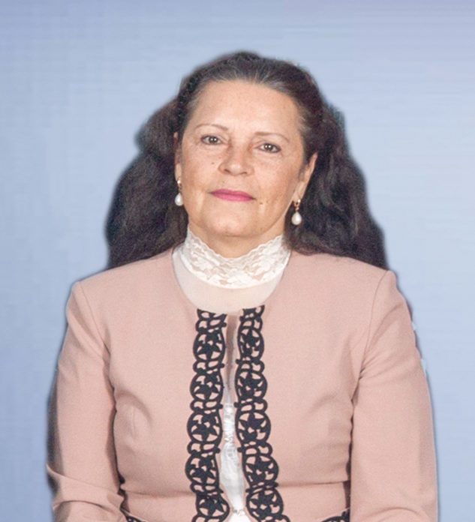
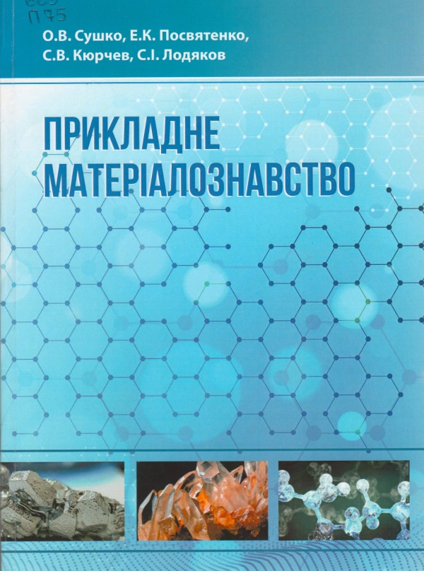
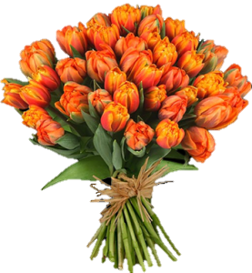

Закінчила у 1983 році з відзнакою факультет організації і технології ремонту МІМСГ. У 1983 році прийшла працювати інженером на кафедру ТКМ, з 1985 вона старший інженером, з 1991 – асистент кафедри, на посаді старшого викладача – з 2003, з 2007 року – доцента кафедри ТКМ.
В 2007 році Сушко О. В. захистила дисертацію кандидата технічних наук. Авторка навчальних посібників по матеріалознавству
Електродугове та газове зварювання : навч. посібник / О. В. Сушко [та ін.] ; ТДАТУ. - Мелітополь : Forward press, 2019. - 132 с. : рис.
Прикладне матеріалознавство : підручник / О. В. Сушко [та ін.] ; ТДАТУ. - Мелітополь : Forward press, 2019. - 352 с. : рис.
СУШКО
ОЛЬГА ВІКТОРІВНА кандидат технічних наук, доцент

Slide 10

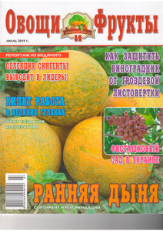
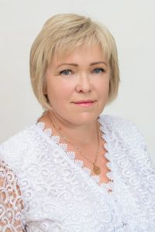
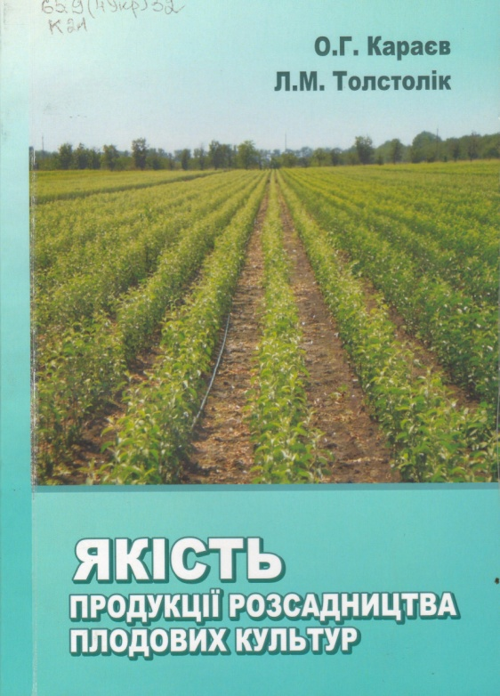
У 1982 році закінчила Кримський сільськогосподарський інститут ім. М.І. Калініна, за фахом - вчений агроном.
Кандидатську дисертацію захистила у 1992 році.
Досвід наукової та викладацької діяльності: в ТДАТУ працює з 2004 р. Спочатку на посаді асистента, а з 2008 року - на посаді доцента.
Караєв О. Г. Черешневий сад - новітнє у теорії та практиці / О. Г. Караєв, Л. М. Толстолік // Овощи и фрукты. - 2019. - N 7. - С. 12-15.
Караєв О. Г. Якість продукції розсадництва плодових культур : монографія / О. Г. Караєв, Л. М. Толстолік. – Мелітополь, 2019 . – 152 с.
ТОЛСТОЛІК
ЛЮДМИЛА МИКОЛАЇВНА
кандидат сільськогосподарських наук, доцент

Slide 11
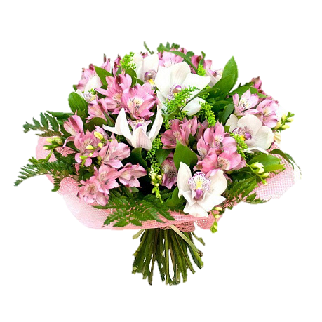


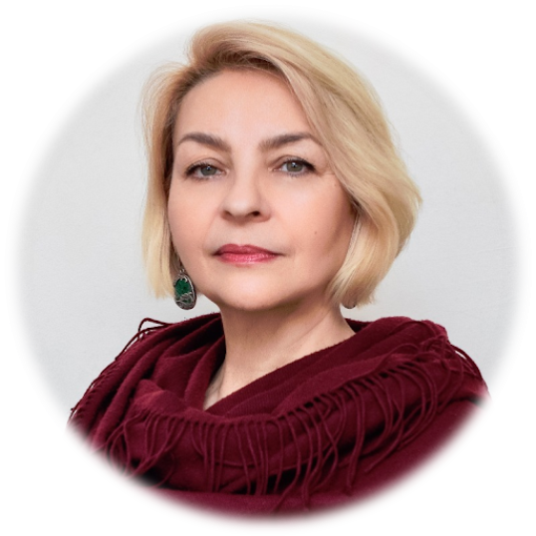
У 2001 році закінчила економічний факультет
Таврійської державної агротехнічної академії.
У 2006 році захистила дисертацію кандидата економічних наук в Дніпропетровському ДАУ.
Присуджена наукова ступень доктора філософії: Supplement to diploma
ДК № 038439 (without the diploma it is invalid) 02 March 2007.
Шевчук О. Ю. Менеджмент в схемах : навч. посібник / О. Ю. Шевчук ; ТДАТУ. - Мелітополь : Видавничий будинок ММД, 2009. - 186 с.
Шевчук О. Ю. Прийняття управлінських рішень з застосуванням методу "мозкового штурму" при викладанні маркетингових дисциплин / О. Ю. Шевчук // Методичні і практичні питання викладання дисциплін з менеджменту : колективна монографія /за ред. Л. В. Синяєва, С. А. Нестеренко. - Мелітополь, 2019. - С. 200-207.
ШЕВЧУК
ОЛЕНА ЮРІЇВНА
кандидат економічних наук, доцент

Slide 12

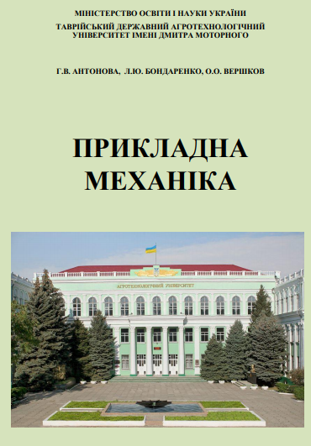
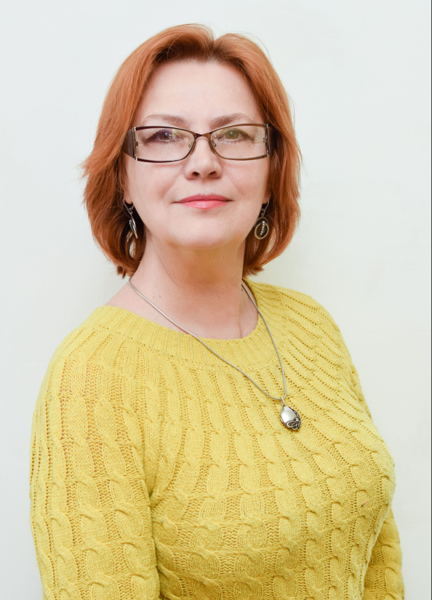
Закінчила з відзнакою факультет механізації сільського господарства Мелітопольський інститут механізації сільського господарства в 1983 році.
З 2012 по 2019 заступник декана факультету ІКТ з виховної роботи.
Авторка двох навчальних посібників, наукових публікацій у фахових виданнях
Антонова Г. В. Прикладна механіка : навч. посібник / Г. В. Антонова, Л. Ю. Бондаренко, О. О. Вершков ; ТДАТУ. – Мелітополь, 2019. – 204 с.
Setting Ground Dimension-Type Series-Tillage Fertilizing, Sowing Complexes for Growing Grain Crops / V. Serbiy, V. Diuzhaiev, H. Antonova [and etc.] // Modern Development Paths of Agricultural Production. Trends and Innovations : Conference proceedings / Tavria State Agrotechnological University. - [Б. м.], 2019. - Ч. 1. - С. 199-216.
Антонова Галина Володимирівна
старший викладач

Slide 13

Міжнародний день жінок і дівчат у науці – свято, яке спонукає до багатьох думок. І, на щастя, більшість з цих думок є позитивними, які вселяють надію в завтрашній день. Щиро вітаємо всіх жінок, які обрали для себе непростий, але неймовірний цікавий, захоплюючий та наповнений шлях, адже тільки зреалізувавши всі свої задатки, зможемо по-справжньому відчути себе щасливими людьми. Бажаємо всім жінкам-дослідницям ТДАТУ наснаги, терпіння, сил, задоволення від роботи та багато нових наукових відкриттів і досягнень!
З ПОВАГОЮ, НАУКОВА БІБЛІОТЕКА ТДАТУ

